Slide 1

Implantação de ELT como alternativa ao ETL para transformação e análise de dados em grandes empresas
ADSON SOUZA
SISTEMAS DA INFORMAÇÃO
VI DEVIR – ENCONTRO DE PESQUISADORES EM INOVAÇÃO E SOCIEDADE – UNIAESO – 2023.

Slide 2
introdução
Com a explosão da quantidade de dados gerados, esse grande volume de informações conhecido como Big Data, tem o potencial de fornecer insights e melhorar a tomada de decisão em organizações. No entanto, para que os dados sejam uteis é preciso que eles sejam coletados, armazenados e processados de maneira adequada (Silva,2022).
Para realizar o tratamento desses dados surgiram tecnologias como Data Warehouse e o Data Lake e os processos de extração ETL e ELT( MICROSOFT, 2023).

Slide 3
objetivo
Comparar os métodos de extração de dados ETL e ELT. A fim de definir qual o melhor método a ser utilizado, levando em consideração suas vantagens e desvantagens.
A escolha entre ETL e ELT para transformação dos dados, pode ter um impacto significativo no sucesso de um projeto para integração de dados. Compreender os fundamentos teóricos e as aplicações práticas dessas duas abordagens é essencial para tomar uma decisão (FÁTIMA, 2020).

Slide 4
Big data
O conceito de Big Data pode ser condensado como sendo um grande volume de dados, sendo eles estruturados ou não estruturados, provenientes de diversas fontes, que devem ser gerenciados e analisados, o maior desafio é transformar todo o volume de dados em informação, gerando assim conhecimento e valor para as organizações (JUNIOR, 2016).

Slide 5

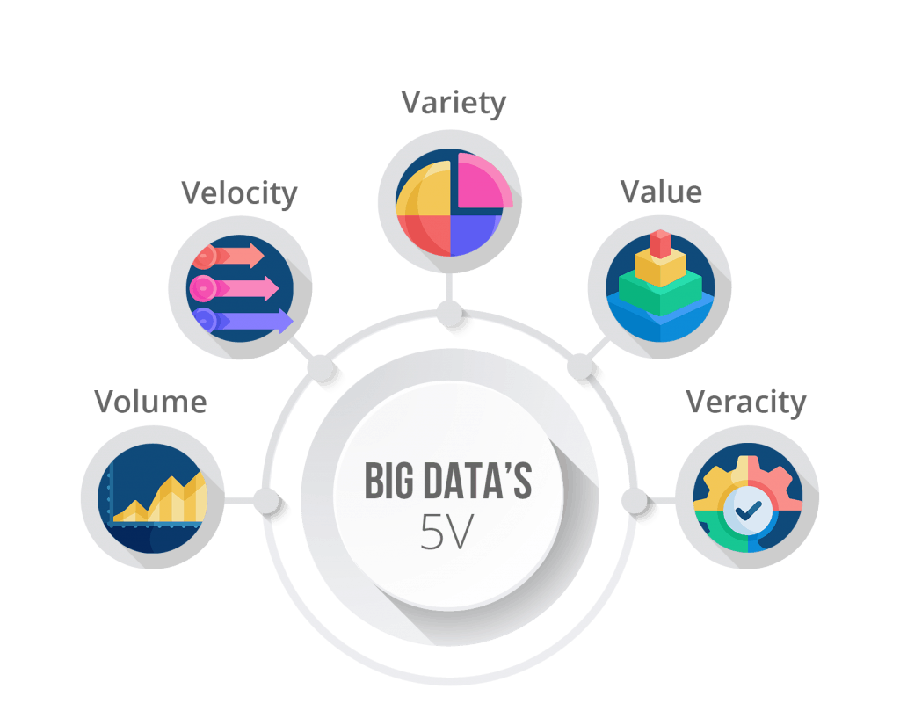
Big data
O conceito de Big Data pode ser definido em 5Vs (volume, velocidade, variedade, valor e veracidade) (ARORA, 2021).
Fonte: Arora (2021). Acesso em: 24 mar. 23.

Slide 6
Data warehouse
Data Warehouse é um repositório que armazena dados estruturados e semiestruturados, para relatórios e análises. Assim como o Data Lake o Data Warehouse pode armazenar grandes quantidades de informações e ajuda as empresas na tomada de decisão (FÁTIMA, 2019).
Um Data Warehouse, pode ser considerado mais do que apenas um repositório de dados. Ele é um sistema altamente estruturado e cuidadosamente arquitetado composto por várias camadas que interage com seus dados e entre si de maneira diferente (MICROSOFT, 2023).

Slide 7
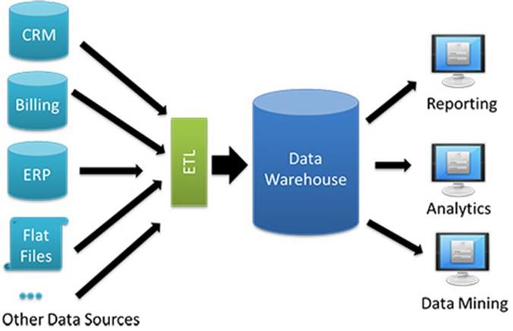
Benefícios do Data warehouse
De acordo com Microsoft (2023):
Consolidação de dados de várias fontes em uma única fonte de verdade.
Armazenamento e análise de dados históricos de longo prazo abrangendo meses e anos.
Limpando e transformando dados para que eles sejam precisos, consistentes e padronizados em estrutura e forma.
Reduzindo os tempos de consulta ao coletar dados e processar análises, o que melhora o desempenho geral em todos os sistemas.
Carregando dados com eficiência sem precisar lidar com os custos de implantação ou infraestrutura.
Protegendo dados para que eles sejam privados, protegidos e seguros.
Preparação de dados para análise por meio de mineração de dados, ferramentas de visualização e outras formas de análise avançada.
Fonte: Fátima (2019). Acesso em: 04 abr. 23.

Slide 8
Data lake
Data Lake é um repositório que armazena todos os dados estruturados, não estruturados e semiestruturados. Ajuda muitas empresas na tomada de decisão, as empresas que implementaram os Data Lakes superaram 9% a performance de empresas semelhantes no crescimento orgânico da receita (AWS, 2023).
O Data Lake é ideal para ser implantado na nuvem, pois oferece uma performance, escalabilidade, confiabilidade, disponibilidade, mecanismo analítico e enormes economias. Os principais motivos que os clientes perceberam a nuvem como vantagem para Data Lakes são: segurança, implantação mais rápida, disponibilidade, atualização de recursos, funcionalidades, elasticidade, cobertura geográfica e custo vinculados à utilização real (AWS, 2023).

Slide 9
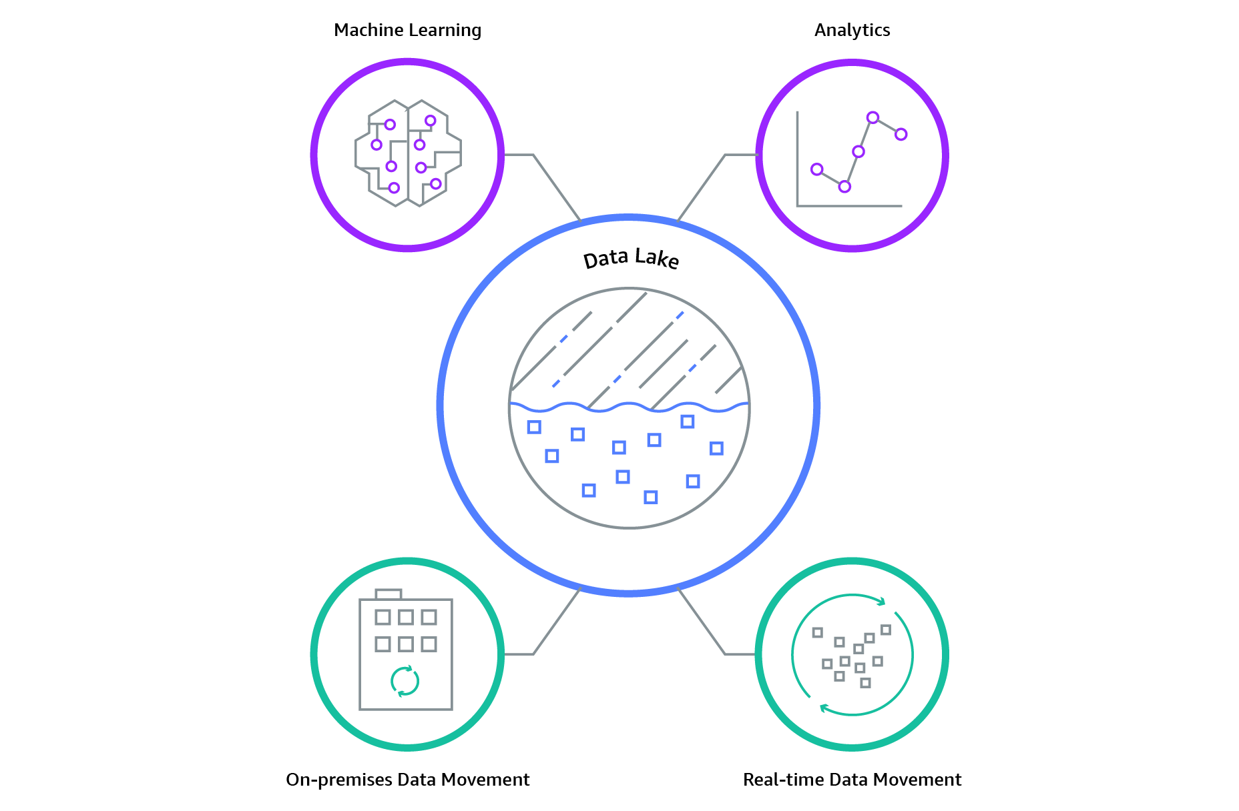
Data lake
Movimentação de dados
Os Data Lakes permitem importar qualquer quantidade de dados em tempo real economizando tempo na definição de estrutura de dados, esquemas e transformação (AWS, 2023).
Armazene e catalogue dados com segurança
Os Datas Lakes permitem armazenar dados relacionais, como banco de dados operacionais e dados de aplicações de linha de negócios, dados não relacionais também como aplicativos móveis, dispositivos Internet of Things (IoT) e mídias sociais. Tem capacidade de atender dados por meio de crawling, catalogação e indexação de dados. Os dados têm que ser protegidos para garantir que os ativos dados sejam protegidos (AWS, 2023).
Machine Learning
O Data Lake permite que a empresa gere diferentes tipos de situações, incluindo relatórios de dados históricos e Machine Learning, criando modelos para prever resultados sugerindo uma série de ações prescritas para chegar no resultado ideal (AWS, 2023).
Fonte: AWS (2023). Acesso em 03 abr. 23.

Slide 10
Etl (Extract, transform, load)
É um pipeline de dados usados para coletar dados de várias fontes, após a coleta vem a transformação dos dados de acordo com as regras de negócios e o carregamento dos dados em um armazenamento de dados de destino. A transformação de dados que ocorre geralmente envolve várias operações, como filtragem, classificação, agregação, junção de dados, limpeza de dados, desduplicação e validação de dados. As três fases do ETL são executadas em paralelo para economizar tempo (MICROSOFT, 2023).

Slide 11
etl
Como funciona a extração de dados:
A extração de dados, copiam ou extraem dados brutos de várias fontes e armazenam na área de preparação onde os dados extraídos são armazenados temporariamente.
A extração de dados acontece de uma das três maneiras (AWS, 2023).:
Notificação de atualização
Extração gradual
Extração completa

Slide 12
etl
A transformação de dados consolida e transforma os dados brutos na área de preparação onde vão ser preparados para o Data Warehouse de destino.
Transformação de dados básica (AWS, 2023)
Limpeza de dados
Eliminação de duplicação de dados
Revisão de formato de dados
Transformação de dados avançada (AWS, 2023)
Derivação
Junção
Separação
Resumo
Encriptação

Slide 13
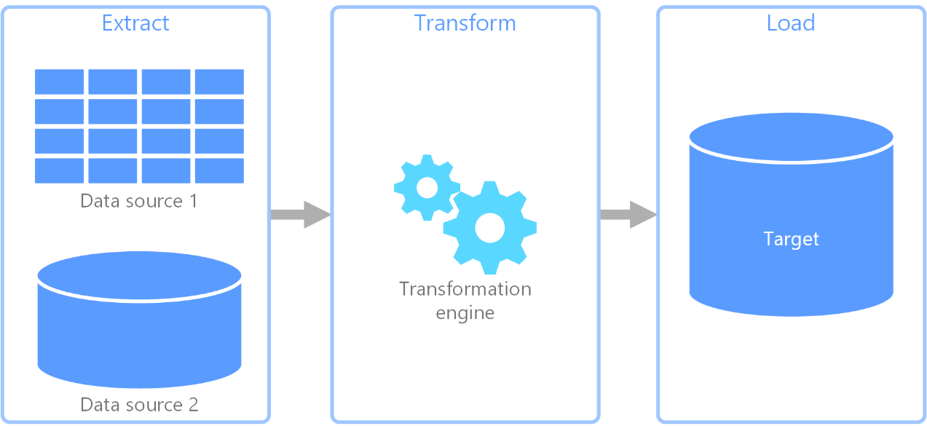
etl
O carregamento de dados, movem os dados transformados da área de preparação para o data warehouse de destino (AWS, 2023).
O carregamento de dados tem dois métodos (AWS, 2023):
Carregamento completo
Carregamento Incremental
Carregamento incremental por transmissão
Carregamento incremental em lotes
Fonte: Microsoft (2023), Acesso em 11 abr. 23.

Slide 14
Elt (extract, load, transform)
É um pipeline que a transformação ocorre no armazenamento de dados de destino, sem ter a necessidade de usar um mecanismo de transformação separado. Os recursos de processamento do armazenamento de dados de destino são usados para transformar os dados (MICROSOFT, 2023).
O processo de ELT se tornou popular com a adoção da infraestrutura em nuvem, que oferece aos bancos de dados de destino o poder de processamento necessário para as transformações (AWS, 2023).

Slide 15
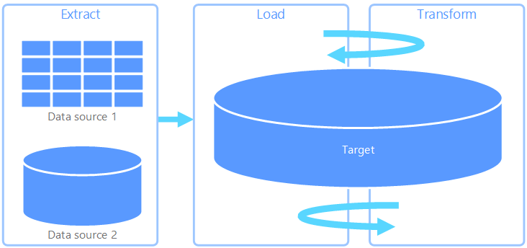
elt
Processo mais ágil para o carregamento e o processamento de dados. A sua principal vantagem é que ele permite um processamento de dados mais rápido, pois esses dados são carregados no sistema de destino antes de serem transformados (BLASI, 2020).
Fonte: Microsoft (2023). Acesso em 11 abr. 23.

Slide 16
ETL X ELT
O ETL se tornou uma parte essencial nos processos de inteligência de negócios, possibilitando assim que dados brutos de diferentes fontes sejam integrados em um único local, para que sejam extraídas as informações necessárias para o negócio. Ao contrário do ETL o ELT, os dados serão integrados primeiramente para que depois sejam convertidos, reduzindo consideravelmente o tempo de carregamento e sendo assim um método mais eficiente em termos de recursos (FÁTIMA, 2020).
O ELT possuí muitos benefícios em relação a escalabilidade e em relação ao processamento e armazenamento em nuvem, cada abordagem oferece vantagens e desvantagens a serem consideradas. A velocidade do ELT, que vai oferecer a possibilidade de carregamento e transformação simultâneos, é um fator predominante em seu favor, se você precisar carregar e analisar grandes quantidades de dados mantendo os dados brutos para futuras análises. Se esse os dados coletados e armazenados, são de um modelo específico que suas fontes raramente possam variar, o ETL será uma melhor opção (SEGNER, 2023).

Slide 17
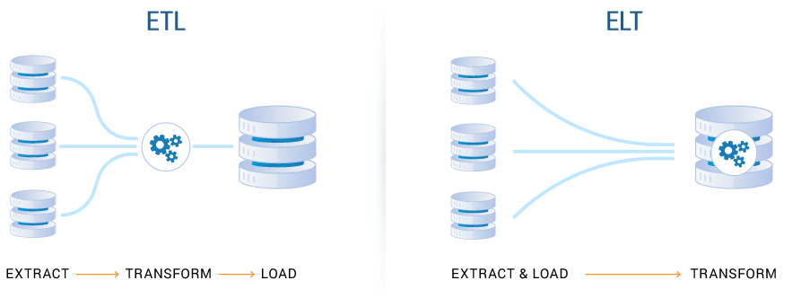
Etl x elt
Fonte Pauncz (2021). Acesso em 24/04/2023

Slide 18
Vantagens e desvantagens
Vantagens ETL
O ETL equilibra a capacidade e compartilhar o trabalho com o sistema de gerenciamento de banco de dados relacional (FÁTIMA, 2020).
Ao utilizar mapas de dados, o ETL executa operações mais complexas em um único diagrama de fluxo de dados (FÁTIMA, 2020).
Processa os dados transmitidas da origem e carrega no destino em lotes (FÁTIMA, 2020).
Preserva as plataformas de fonte de dados atuais sem se preocupar com a sincronização de dados (FÁTIMA, 2020).
O ETL transfere apenas dados que já foram transformados, com isso pode haver uma economia nos custos de armazenamento armazenando apenas os dados necessários (PAUNCZ, 2021).
Suporta gerenciamento de dados complexos, ajudando com cálculos, integrações de dados e manipulação de strings (IBM, 2021).
Segurança e conformidade na criptografia de dados confidenciais (IBM, 2021).
Desvantagens ETL
O ETL necessitará de despesas adicionais de hardware (FÁTIMA, 2020).
O processamento das informações linha a linha poderá diminuir o desempenho do processo de ETL (FÁTIMA, 2020).
Os dados necessitam ser transferidos para uma camada adicional antes de chegarem ao destino (FÁTIMA, 2020).
O processo necessita de atualizações periódicas ao invés de atualizações em tempo real (IBM, 2021).
Tempo mais longo de carregamento devido ao grande número de etapas no estágio de transformação (IBM, 2021).
Maior tempo de desenvolvimento (IBM, 2021).

Slide 19
Vantagens e desvantagens
Vantagens ELT
Necessita de menos tempo e recursos, pois os dados serão transformados e carregados em paralelo (FÁTIMA, 2020).
Permite dados de tamanho maiores (FÁTIMA, 2020).
Não necessita de um bloco de transformação, pois o sistema de destino que realiza esse trabalho (FÁTIMA, 2020).
Maior flexibilidade, não exigindo o desenvolvimento de pipelines complexos (PAUNCZ, 2021).
A transformação de dados é realizada apenas para os dados necessários para que seja realizada uma análise específica (PAUNCZ, 2021).
Implementação mais rápida (IBM, 2021).
Utilização de sistemas de armazenamento em nuvem (IBM, 2021).
Suporte a tipos de dados estruturados, não estruturados, semiestruturados e brutos (IBM, 2021).
Desvantagens ELT
Limitação nas ferramentas que oferecem suporte para o ELT (FÁTIMA, 2020).
Falta de modularidade devido ao design baseado em conjunto (FÁTIMA, 2020).
O carregamento de dados confidenciais antes de transformá-los, expõe os dados privados em logs acessíveis aos administradores do sistema (PAUNCZ, 2021).
A evolução recente causa uma falta de confiança nas ferramentas de ELT em relação as de ETL (PAUNCZ, 2021).
Demanda uma maior quantidade de armazenamento (BLASI, 2020).

Slide 20
Principais diferenças
 | ETL | ELT
Extração | Dados brutos extraídos de fontes diferentes | Dados brutos extraídos de fontes diferentes
Transformação | Dados brutos são transformados em servidor secundário ou área de preparação | Os dados são transformados dentro do data warehouse ou sistema
Carregando | Dados carregados no data warehouse/sistema após a transformação | Os dados brutos são carregados diretamente no data warehouse ou sistema
Tipos de dados | Estruturada | Estruturado, semiestruturado, não estruturado
Volume | Mais adequado para conjuntos de dados menores que requerem transformação complexa | Útil para grandes conjuntos de dados que precisam ser carregados rapidamente
Privacidade | a transformação de pré-carregamento pode abordar questões de privacidade | Requer proteção e segurança adicionais
Compatibilidade do Data Lake | Nega muitas vantagens de flexibilidade | sim
Fonte: Segner (2023), acesso em 24/03/2023.

Slide 21
conclusão
Quando a abordagem de ETL foi criada, o custo do armazenamento de dados em repositórios era muito elevado, além desse custo o seu processamento era extremamente lento e devido a isso não havia tanto investimento nessas tecnologias. Com a inclusão da computação na nuvem, os processos ganharam velocidade e tiveram os seus custos reduzidos. Considerando o grande volume de dados para a serem processados, muitas empresas têm optado pelo ELT em relação ao ETL, buscando uma maior flexibilidade e agilidade (BLASI, 2020).
O ELT será mais bem aproveitado em conjuntos de dados de alto volume ou em ambientes de uso de dados em tempo real. Enquanto o ETL é mais bem utilizado na sincronização de vários ambientes de dados e na migração de sistemas legados (IBM, 2021). Para transformações que sejam intensivas e que não há um alto grau de variabilidade, dados que contenham informações pessoais ou sistemas legados, o ETL continua sendo a principal escolha, diante da recente evolução do ELT (SEGNER, 2023).

Slide 22
referências
ARORA, Vishesh. O que é Big Data?: introdução, usos e aplicações.. Introdução, Usos e Aplicações.. 2021. Disponível em: https://www.analyticsvidhya.com/blog/2021/05/what-is-big-data-introduction-uses-and-applications/. Acesso em: 24 mar. 2022.
AWS. O que é ETL? Disponível em: https://aws.amazon.com/pt/what-is/etl/. Acesso em: 11 abr. 2023.
AWS. O que é um data lake?: armazene todos os seus dados em um repositório centralizado em qualquer escala. Armazene todos os seus dados em um repositório centralizado em qualquer escala. Disponível em: https://aws.amazon.com/pt/big-data/datalakes-and-analytics/what-is-a-data-lake/. Acesso em: 04 abr. 2023.
BLASI, Isabela. ETL X ELT: qual a diferença? 2020. Disponível em: https://blog.indicium.tech/etl-vs-elt-diferencas/?utm_source=Google&utm_medium=cpc&utm_term=&utm_campaign=19229929630&utm_content=&gclid=Cj0KCQiAxbefBhDfARIsAL4XLRpHfjmOB5-JAR-YWRjnhhC1TvnUQNWYbNgtbLE8Rzm5dxDS9LglxFwaAtQCEALw_wcB. Acesso em: 14 mar. 2023.
FÁTIMA, Nida. ETL vs. ELT: Qual é a diferença? 2020. Disponível em: https://www.astera.com/pt/type/blog/etl-vs-elt-whats-the-difference/. Acesso em: 14 mar. 2023.
FÁTIMA, Nida. O que é um data warehouse: definição, exemplo e benefícios. definição, exemplo e benefícios. 2019. Disponível em: https://www.astera.com/pt/tipo/blog/definição-de-data-warehouse/. Acesso em: 04 abr. 2023.
JUNIOR, Jose Carlos Da Silva Freitas; MAÇADA, Antonio Carlos Gastaud; OLIVEIRA, Mirian; BRINKHUES, Rafael Alfonso. BIG DATA E GESTÃO DO CONHECIMENTO: DEFINIÇÕES E DIRECIONAMENTOS DE PESQUISA. REVISTA ALCANCE, [S. l.], p. 04-22, 1 nov. 2016.
MICROSOFT. Extract, transform, and load (ETL). Disponível em: https://learn.microsoft.com/en-us/azure/architecture/data-guide/relational-data/etl. Acesso em: 11 abr. 2023.
MICROSOFT. O que é Data Lake: veja como os data lakes diferem de data warehouses e data lakehouses. descubra como criar uma base escalonável para todas as suas análises com o azure. Disponível em: https://azure.microsoft.com/pt-br/resources/cloud-computing-dictionary/what-is-a-data-lake/#what-is-a-data-lake. Acesso em: 03 abr. 2023
MICROSOFT. O que é um data warehouse?: saiba o que é data warehouse, os benefícios de usar um, as práticas recomendadas a serem consideradas durante a fase de design e quais ferramentas incorporar quando finalmente for a hora de criar. Disponível em: https://azure.microsoft.com/pt-br/resources/cloud-computing-dictionary/what-is-a-data-warehouse/#get-started. Acesso em: 04 abr. 2023.
PAUNCZ, Alex. ETL vs. ELT: Which is Right for Your Data Warehouse? 2021. Disponível em: https://www.cdata.com/blog/20210706-etl-vs-elt?kw=&cpn=2023385644&utm_source=google&utm_medium=cpc&utm_campaign=CData_-_Search_-_Branding_-_DSA&utm_content=Branding_-_DSA&utm_term=|&kw=&cpn=2023385644&gclid=Cj0KCQiAxbefBhDfARIsAL4XLRq3JP_lo9i_9EkvWfp2MfeKGGo6tQZZ8Vq7O0HjCcs0lZVzuOso-zIaAirnEALw_wcB. Acesso em: 14 mar. 2023.
SEGNER, Michael. ETL vs ELT: What’s the Difference (and Which is Better)? 2023. Disponível em: https://www.montecarlodata.com/blog-etl-vs-elt/. Acesso em: 01 mar. 2023.
SILVA, Leidiane Angelica Nunes da. CIÊNCIA DE DADOS COMO MÉTODO DE TRANSFORMAÇÃO DE DADOS EM INFORMAÇÃO. 2022. 24 f. TCC (Graduação) - Curso de Sistemas Para Internet, Instituto Federal de Educação Ciência e Tecnologia, Salgueiro, 2022.

